Slide 1

部编版.四年级语文上册

Slide 2
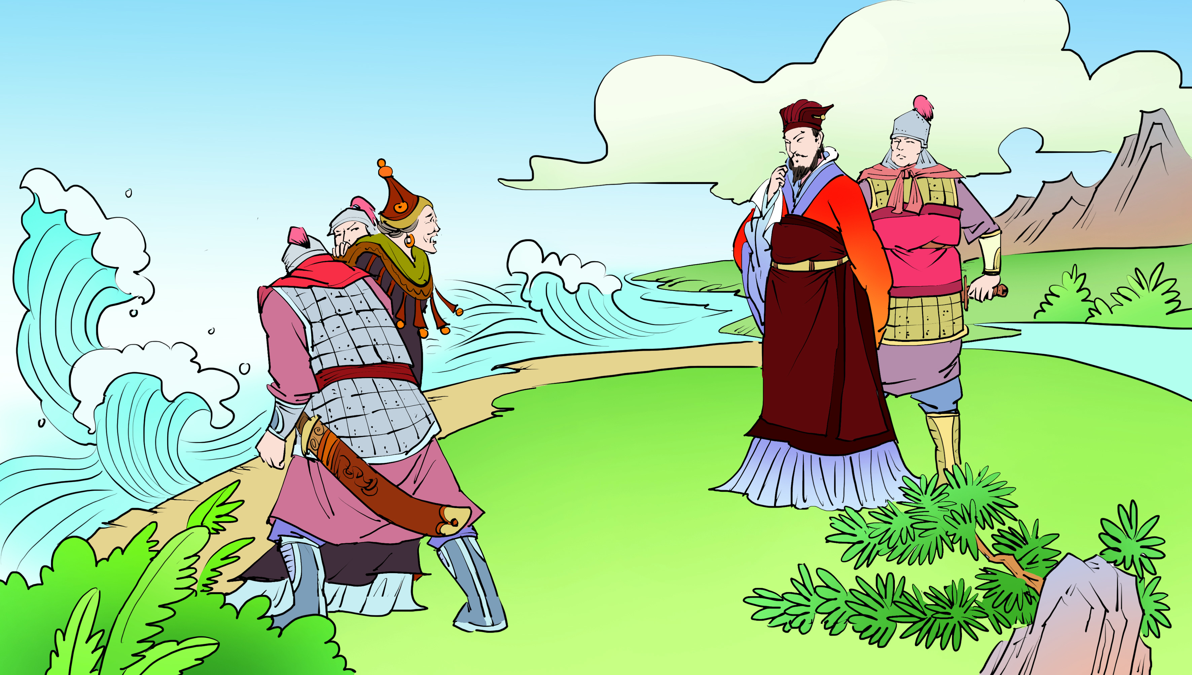

语文 四年级 上册
西门豹治邺
26
第一课时
第二课时

Slide 3
王戎不取道旁李
西门豹治邺
两篇课文都是以主要人物和事件为题。

Slide 4
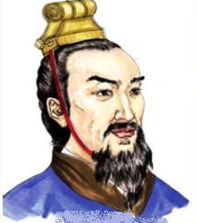
第一课时
西门豹
西门豹，复姓“西门”，叫“豹”，是战国时期魏国人。他是历史上著名的政治家、军事家。

Slide 5

同学们预习了课文，你能简单地说一说西门豹是一个怎样的人吗？
充满正义
机智
有谋略

Slide 6


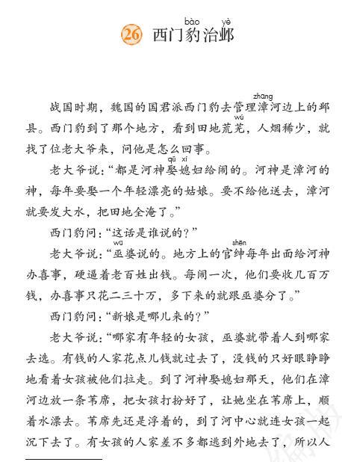
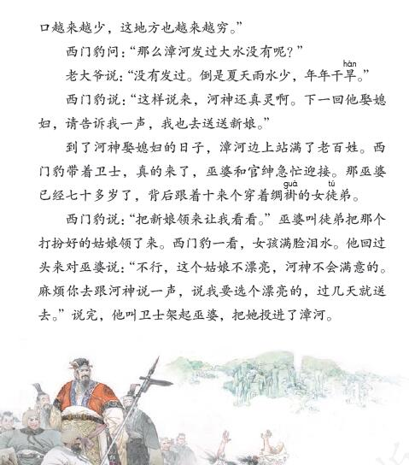
初读课文
点击图标，听范读
请同学们以较快的速度默读课文，圈出生字词。

Slide 7
学认字
都有“女”，跟女性有关
日：长时间没有降水，或降水很少。
bào
qǔ
xí
wū
shēn
hàn
tú
娶
媳
官
西门
豹
妇
巫
婆
绅
干
旱
徒
弟
“氵”，用水浇地。
diào
kē
záo
gài
提心
头
开
灌
溉
吊
胆
磕
凿

Slide 8


学写字
拼音开关
bào
pài
qǔ
xí
fù
yān
bī
fú
豹
派
娶
媳
妇
淹
逼
浮
hàn
tú
rēng
ráo
piàn
guàn
gài
旱
徒
扔
饶
骗
灌
溉

Slide 9
重难点字书写指导
bào
pài
左部弯钩写好；右部是“勺”，不是“勾”。
撇画较多，要写出不同的长短和角度。

Slide 10
tú
ráo
右半部分是“走路”的“走”。
右部上面不要多写点。

Slide 11
guàn
gài
都是左右结构。“灌”字右部“艹”和两个“口”适当收缩，为下面的“隹”留足位置。

Slide 12

整体感知
故事中的主要人物有哪些？
西门豹
老大爷
巫婆和官绅
老百姓

Slide 13
他们之间发生了什么事呢？
找老大爷了解邺县田地荒芜、人烟稀少的原因。
西门豹
狠狠地处罚了危害老百姓的巫婆和官绅，使老百姓受到了教育。
带领老百姓开凿水渠，灌溉庄稼。

Slide 14
你能像这样用简洁的语言概括前两件事吗？
惩治巫婆和官绅
（ ） （ ） 兴修水利
调查情况
你能将这几部分连起来，说说本文的主要内容吗？

Slide 15
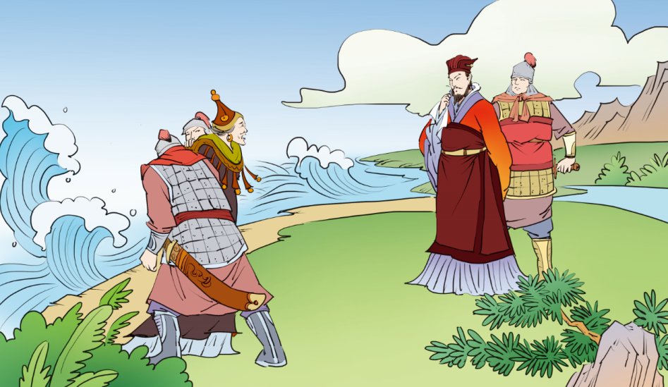
西门豹在治理邺县时，发现巫婆和官神以给河神娶媳妇为由骗取老百姓钱财。西门豹惩治了巫婆和官绅，并带领老百姓兴修水利，灌溉田地。

Slide 16
开始上课时，我们交流了对西门豹的初步评价。现在，我们又读了课文，从每个事件中，还可以感受到西门豹是怎样的一个人？

Slide 17
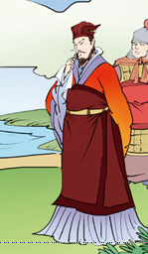
调查情况
胸有成竹
惩治巫婆和官绅
安排周密
兴修水利
为老百姓着想

Slide 18

互动课堂
小组合作
以较快的速度默读第10-14自然段，勾画出描写西门豹言行的句子。

Slide 19
小组内展开讨论，照样子提取关键词，把表格填写完整。
实施步骤 | 怎么说 | 怎么做
救下姑娘 | 新娘不漂亮 | 留下
惩治巫婆 | 重选，麻烦巫婆去说一声
 |  | 把官绅头子投进漳河
 | 催巫婆和官绅头子，河神把他们留下了
把巫婆投进了漳河
惩治官绅头子
去催巫婆
惩治剩下的官绅
吓得剩下的官绅纷纷求饶

Slide 20
根据表格内容，练习说清楚西门豹惩治恶人的经过。
实施步骤 | 怎么说 | 怎么做
救下姑娘 | 新娘不漂亮 | 留下
惩治巫婆 | 重选，麻烦巫婆去说一声
 |  | 把官绅头子投进漳河
 | 催巫婆和官绅头子，河神把他们留下了
把巫婆投进了漳河
惩治官绅头子
去催巫婆
惩治剩下的官绅
吓得剩下的官绅纷纷求饶

Slide 21
救下姑娘
下一回他娶媳妇，告诉我一声，我也去送送新娘。
不行，这个姑娘不漂亮，河伯不会满意的。
话中有话，话外有意。
惩治恶人的计划已经形成，整个计策安排得非常周密。

Slide 22
惩治巫婆和官绅
默读课文第10-15自然段，画出能体现西门豹巧妙地为民除害的词句。

Slide 23
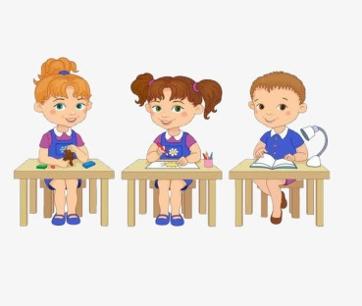
巧妙一
他回过头来对巫婆说：“不行，这个姑娘不漂亮，河神不会满意的。麻烦你去跟河神说一声，说我要选个漂亮的，过几天就送去。”说完，他叫卫士架起巫婆，把她投进了漳河。
既救了新娘，又惩治了巫婆，一举两得。
以其人之道，还治其人之身。
表面客气，实则智慧，这就叫不动声色！

Slide 24

想一想，填一填
西门豹说 是假， ，
才是真。
新娘不漂亮
救下姑娘
惩治巫婆

Slide 25

我们一起来读读西门豹的话。
他回过头来对巫婆说：“不行，这个姑娘不漂亮，河神不会满意的。麻烦你去跟河神说一声，说我要选个漂亮的，过几天就送去。”
要把三个“不”读得特别坚决，“麻烦”“漂亮 ”要读出客气而又含有命令的语气。

Slide 26

等了一会儿，西门豹对官绅的头子说：“巫婆怎么还不回来，麻烦你去催一催吧。”说完，又叫卫士把官绅的头子投进了漳河。
为民除害
假戏真做
巧妙二

Slide 27

西门豹面对着漳河站了很久。那些官绅都提心吊胆，大气儿也不敢出，西门豹回过头来，看着他们说：“怎么还不回来，请你们去催催吧！”说着又要叫卫士把他们扔下漳河去。
官绅一个个吓得面如土色，跪下来磕头求饶，把头都磕破了，直淌血。
为后面教育官绅和百姓做准备
惩治首恶收到了成效
巧妙三

Slide 28



对比读下面两句话，你能体会到什么?
巫婆怎么还不回来，麻烦你去催一催吧。
怎么还不回来，请你们去催催吧！
从有商量的口吻到命令的口气，重话轻说，轻话重说，巧妙之二。
语气越来越急，急话缓说，缓话急说，巧妙之三。

Slide 29
西门豹说：“好吧，再等一会儿。”过了一会儿，他才说：“起来吧。看样子是河神把他们留下了。你们都回去吧。”
思考：西门豹为什么不把这些官绅也投到河里去呢？
惩罚有度，方法巧妙。
逼他们说出真相。
不是首恶。
巧妙四

Slide 30
总结：西门豹的做法妙在哪里？
安排周密
假戏真做
不动声色
讲究策略
区别对待

Slide 31
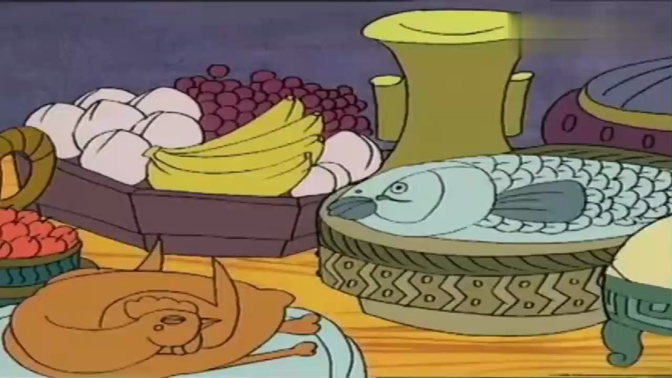
点击图片，播放西门豹治邺动画视频

Slide 32
请同学们自读第15自然段，想一想：西门豹这样做，除了要惩治恶人，还有什么目的？

Slide 33
老百姓都明白了，巫婆和官绅都是骗钱害人的。从此，谁也不敢再提给河神娶媳妇，漳河也没有发大水。
当时老百姓还没有真正认识到巫婆和官绅的真面目。为了让百姓受到深刻的教育，从迷茫中觉悟起来。

Slide 34
西门豹为什么不直接告诉老百姓真相？这样做有何巧妙之处？
他为了要让老百姓亲眼看到事实的真相。

Slide 35

课堂演练
一、在括号里填上恰当的词语。
（ ）稀少
胆
（ ）荒芜
人烟
提（ ）吊（ ）
田地
心
土色
求饶
泪水
面如（ ）
磕头（ ）
满脸（ ）

Slide 36
二、课文主要介绍了西门豹做了一件什么事?这件事对百姓有何好处?
这篇课文讲的是战国时候，西门豹管理 。时，通过调查，了解到那里的官绅和 勾结在一起危害百姓，便设计 ，并大力兴修 ，使这里又繁荣起来。
邺
巫婆
破除迷信
水利

Slide 37

课文小结
同学们，这堂课我们了解了课文主要内容，初步感受了西门豹计策的妙处。下节课我们将学习如何复述这个故事，进一步感受西门豹有勇有谋、关心百姓的品格。

Slide 38
第二课时
复习导入
开火车读词语
徒弟 扔下 求饶 骗钱 灌溉

Slide 39

互动课堂
这个故事很长，如果讲给别人听，怎样才能做到既简洁，又能让别人感受到西门豹的智慧呢？我们来看看“交流平台”中的方法建议。

Slide 40
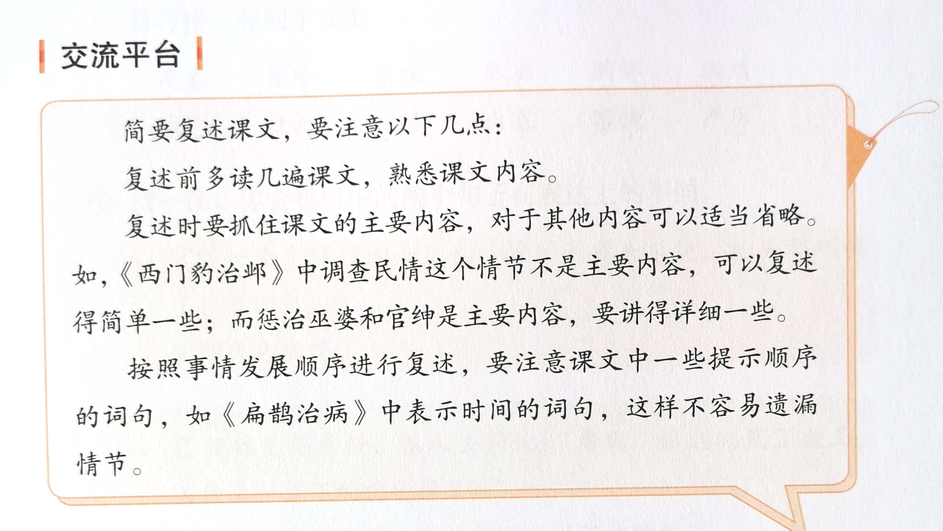
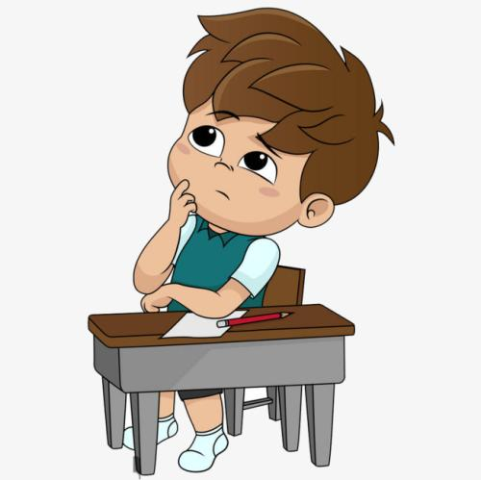

Slide 41
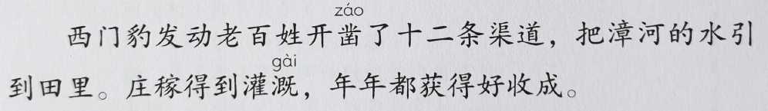
快速读下面的文段，与课文“兴修水利”部分进行比较，你发现了什么？
西门豹发动百姓开凿了十二条渠道，引漳河水浇灌农田，农田都得到灌溉。在开凿河渠时，老百姓开渠多少是有些劳苦的，不是很愿意干。西门豹说：“百姓可以同他们安享其成，却难同他们谋划事业的开创。现在父老子弟虽然以为我给他们带来辛苦，但是百年以后，希望让父老子弟们再想一想我所说的话。”直到现在，那里都得到河水的利益，百姓因此富裕起来。

Slide 42
课文保留的是西门豹管理邺县的业绩。老百姓的不理解，以及西门豹对老百姓说的话，与此文关联不大，可以省略。
省略无关内容

Slide 43
“调查情况”也不是课文的主要内容，这一部分的内容挺多，我们怎样适当删减呢？先来读一读课本上老大爷对西门豹的四次回答。

Slide 44
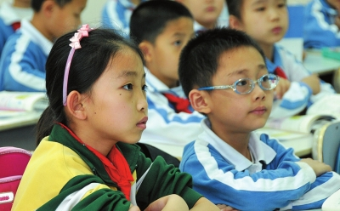
首恶是巫婆和官绅
从老大爷的回答中，西门豹了解到了什么呢？
河神娶媳妇闹的
媳妇都是穷人家的孩子
年年闹旱灾

Slide 45
田地荒芜、人烟稀少的原因
人祸
巫婆、官绅给河伯娶媳妇
年年闹旱灾
天灾

Slide 46
联系全文想一想，简要复述这部分，为了让别人听得明白，哪些信息不能省略，哪些信息可以删减？
“巫婆和官绅借给河神娶媳妇骗取钱财”
“人们外逃”不能省略；
“把姑娘放进水里”要保留，因为后面西门豹用这个方法惩治了恶人；
“新娘顺着河水漂”的过程与西门豹想要的事实真相关联不大，可以删减。
适当删减不重要内容。

Slide 47
“惩治巫婆和官绅”是主要内容，复述时要讲得详细些，还记得三年级学过的复述方法吗？
简要复述时，可以把故事最主要的部分复述得详细一些，让别人听清楚故事的经过，对人物有比较深刻的印象。
1.要说清楚事情的整个经过。2.要说清楚主要人物的表现。

Slide 48


拓展延伸
编写剧本，演一演这个故事。

Slide 49
课本剧剧本编写的一般格式：
题目：西门豹（惩治巫婆和官绅）
人物：西门豹、老大爷、巫婆、新娘、官绅若干、卫士若干……
时间：战国时期
地点：魏国邺县，漳河河边
道具：……
背景：……
正文：……
剧本主要依靠人物对话来推动情节，刻画人物。

Slide 50
示 例
（到了河神娶亲的日子，西门豹果带着卫士，真的来了，巫婆和她的女徒弟，还有一群官绅都急忙出来迎接，不少老百姓也来到了河边。）
西门豹（傲慢、身份高贵） 把新娘子给我看看。
新娘子（满脸泪水） 拜见西门大人。
西门豹（皱着眉头对巫婆说） 这个新娘子不好看，河神不会满意的。（充满讽刺）麻烦你去跟河神说一声，就说我要选一个更漂亮的，过几天就送去。（对卫士）来呀，把她扔下去。
巫婆 救命啊！救命啊！西门大爷，您发发慈悲吧！救命啊……（沉下去了，退场）

Slide 51
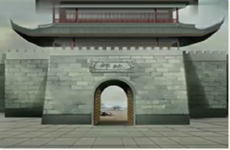
西门豹罢官
点击图片，播放视频

Slide 52

结构梳理
西门豹治邺
调查情况—惩治巫婆和官绅—兴修水利
省略无关内容
抓住主要内容
适当删减不重要内容
惩治步骤说明白
人物表现说清楚

Slide 53
主题概括
本文记述了西门豹在治理邺时， ， 了河神娶媳妇的 ， 了巫婆及官绅， 的事。赞扬了西门豹有勇有谋、关心百姓的品格。
破除
迷信
惩治
兴修水利

Slide 54
课堂演练
一、课文整体梳理。
西门豹
课文写的是战国时候,魏国的国君派 到邺这个地方, 先写他深入百姓，了解情况，接着写了他治理邺的两件事。
第一件详写了________________________。
第二件略写了________________________。
惩治巫婆和官绅
兴修水利

Slide 55
二、联系全文想一想，西门豹破除迷信妙在哪里？( )(多选)
A．安排周密 B．乔装打扮
C．假戏真做 D．讲究策略
ACD

Slide 56

三、如果你是邺地的长官，你会用什么办法惩治巫婆和官绅，破除迷信？
我会效仿西门豹，将计就计，惩治巫婆和官绅。让百姓看清巫婆、官绅骗钱害人的真面目，破除百姓心中的迷信。
我会先把巫婆、官绅杀掉，杀一儆百。

Slide 57

课文小结
学习运用“复述时要抓住课文的主要内容，对于其他内容可以适当省略”的方法来复述本课内容。
通过编写剧本、演一演的活动加深对课文内容的理解。

Slide 58
课后作业
将这个故事复述给爸爸妈妈或其他小伙伴听。

